Slide 1
Wir schulen ein!
Albert Einstein Grund- und Realschule plus
Pandaklasse 1a (Frau Kühberger) und Waschbärenklasse 1b (Frau Hoppstädter)

Slide 2
Unsere Klassen
in der Grund- und Realschule plus
Sternstraße Klasse 1-6
Leuschnerstraße Klasse 7-10
Klasse 1a (Pandaklasse)
Klassenleitung K. Kühberger
24 Kinder
Klasse 1b (Waschbärenklasse)
Klassenleitung L. Hoppstädter
24 Kinder
Referendarin

Slide 3
Stundenplan
 | Montag | Dienstag | Mittwoch | Donnerstag | Freitag
Beginn 7.55 Uhr 1.Stunde | GU | GU | GU | GU | GU
2. Stunde | GU | GU | GU | GU | GU
Pause, Frühstück
3.Stunde | GU | Ethik / Religion | GU | Ethik / Religion | GU
4.Stunde | GU | GU | GU | GU | GU
Pause
5.Stunde Ende 12.05 Uhr | GU | GU | GU | GU | GU
Ganztag 12-16 Uhr Montag bis Donnerstag
GU = Gesamtunterricht (Deutsch, Mathe, Sachunterricht, Musik, Kunst, Englisch), Sporttage werden in der ersten Schulwoche mitgeteilt

Slide 4
Material und Bücher

Slide 5
Material
Bitte nur 4 weiße Hefte kaufen.
Alle anderen Hefte bestellen wir und sammeln das Geld in der ersten Woche ein.
So können wir in einheitlichen Heften mit den Kindern üben.
Keine Filzstifte!
Dicke Stifte erleichtern das Schreibenlernen.
Alles mit Namen beschriften!

Slide 6
Bücher
Bücher der Schulbuchausleihe bekommen die Kinder in den ersten beiden Wochen in der Schule ausgeteilt
Wenn Sie Umschläge um die Bücher machen möchten, sagen Sie uns bitte Bescheid, sodass wir den Stapel einmal mit nach Hause geben.
In alle Bücher darf geschrieben werden, außer dem Lesebuch.

Slide 7
Im Ranzen …
sind nur die Materialien, die das Kind für die Hausaufgaben benötigt.
ist ein aufgeräumtes Mäppchen, Frühstück und eine Trinkflasche.
soll kein Spielzeug sein.
sollte regelmäßig die Postmappe geleert werden und das Hausaufgabenheft kontrolliert werden.

Slide 8
Anfangsunterricht - fächerübergreifend
Deutsch | Mathe | Sonstige Fächer
Lesen lernen Anlauttabelle Leselehrgang | Ziffernkurs, Mengenverständnis Material statt Finger nutzen | Sachunterricht
Schreiben lernen Druckschriftlehrgang Schreibrichtung wichtig | Zahlenraum bis 20 | Englisch
erzählen und zuhören | Addition (+), Subtraktion (-) | Musik
 | Formen, räumliche Orientierung | Kunst
 |  | Sport
 |  | Ethik / Religion

Slide 9
Einschulung - Dienstag 31.8.2021
Einschulungsveranstaltung, 1 Schulstunde
genauen Ablauf bekommen Sie am Ende der Ferien per Post und auf der Homepage mitgeteilt
Bitte noch keine Materialien und Bücher mitgeben.
Im Ranzen: Trinkflasche, Mäppchen, Postmappe

Slide 10
Erste Schulwoche
Zur ersten Stunde am Mittwoch dürfen die Eltern das Material in die Klasse tragen.
Sporttasche, Zeichenblock A3, Wasserfarben erst am Freitag mitgeben
Unterricht nach den regulären Unterrichtszeiten (7.55-12.05) und Ganztag

Slide 11
Schulfähigkeit

Slide 12
In den Sommerferien
gemeinsam den Schulranzen packen
dabei die Materialien benennen und die Stelle mit dem Namen zeigen
Verschluss des Schulranzen üben
Schulweg gemeinsam ablaufen
Telefonnummer und eigene Adresse auswendig lernen
Ängste durch positive Formulierungen lindern, nicht „mit dem Ernst des Lebens drohen“

Slide 13
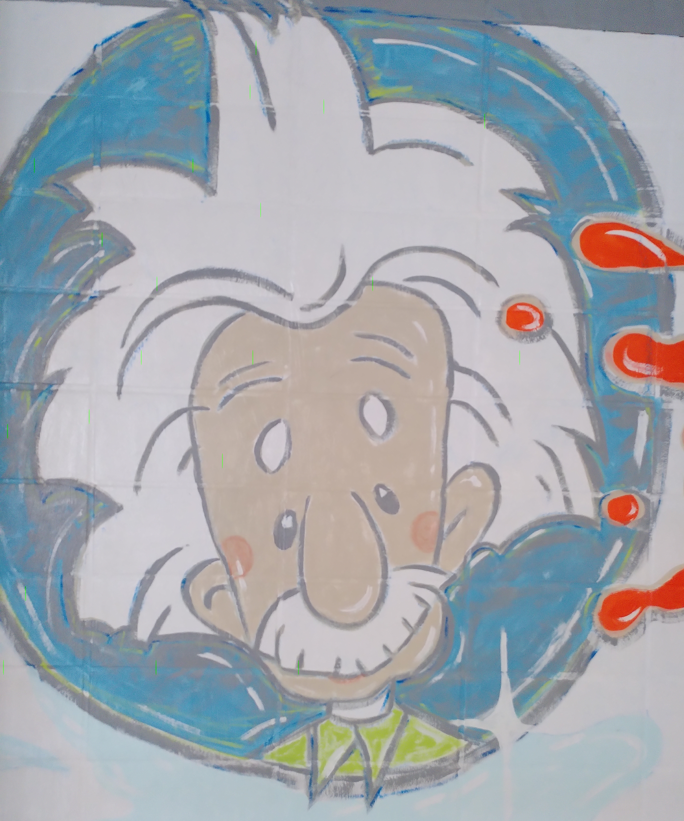
Fragen? Lisa.hoppstaedter@aes-lu.de

